Slide 1

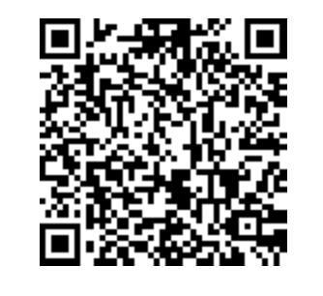
Befragung: Die Nutzung von KI bei der Unterrichtsplanung bei angehenden Lehrpersonen der Naturwissenschaften
Warum?
Immer bedeutendere Rolle von KI, auch im Schulkontext
Nutzung von KI bei der Planung von naturwissenschaftlichem Unterricht noch wenig erforscht
Worum geht‘s?
Welche Erfahrungen bringen angehende Lehrpersonen mit KI aus ihrem Studium mit?
Wie nutzen sie KI bereits?
Wie hängen verschiedene Faktoren mit der Motivation zusammen, KI in der Unterrichtsplanung einzusetzen?
So können Sie teilnehmen:
Kurzer Online-Fragebogen
Dauer: ca. 20 min
Link: https://survey.plus.ac.at/index.php/531299?lang=de
Bild: https://pixabay.com/de/photos/flach-heimat-minianwendungen-laptop-5115827/

